Slide 1
ΥΛΟΠΟΙΗΣΗ ΣΥΣΤΗΜΑΤΟΣ ΑΡΧΕΙΩΝ
Τρόπος αποθήκευσης αρχείων
Συνεχής αποθήκευση (π.χ. με μπλοκ 1Κ και αρχείο 4Κ, 4 συνεχή μπλοκ)
Πρόβλημα: Πώς να ξέρουμε από πριν το μέγεθος αρχείου για να κρατήσουμε χώρο;
Κατακερματισμός

Slide 2
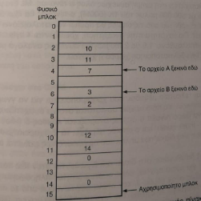
Συνδεδεμένες λίστες
Πρέπει όλη η δομή να βρίσκεται στη μνήμη
Όσο περισσότερα είναι τα μπλοκ, αυτό καθίσταται δύσχρηστο
Notes:
To μπλοκ 6 ακολουθείται 3, το επόμενο του 3 είναι το 11, το επόμενο του 11 είναι το 14. Το 14 έχει τιμή 0 δεν υπάρχει συνέχεια, είναι το τελευταίο κομμάτι του αρχείου.
Μειονέκτημα: όσο μεγαλύτερα είναι τα αρχεία, αυτός ο πίνακας μπορεί να εξελιχθεί σε πολύ μεγάλος. Αυτό είναι μειονέκτημα.

Slide 3
Κόμβοι i
Κάθε αρχείο σχετίζεται με έναν μικρό πίνακα, το i-node
Οι πρώτες διευθύνσεις των μπλοκ αποθηκεύονται στον κόμβο, οι υπόλοιπες με τη βοήθεια των έμμεσων μπλοκ
Έμμεσα μπλοκ είναι μία διεύθυνση στον κόμβο, που δείχνει άλλες διευθύνσεις μπλοκ όπου υπάρχουν είτε άλλες διευθύνσεις είτε δεδομένα

Slide 4
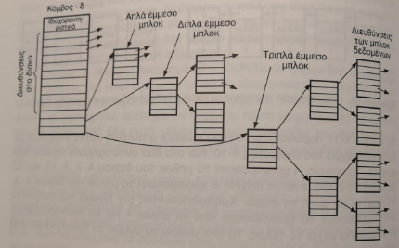
Κόμβοι-i
Notes:
Τι δείχνει αυτή η δομή;
Τι μεγέθους αρχεία μπορούμε να αποθηκεύσουμε;
Ο πρώτος κόμβος δ από αριστερά, είναι ο κόμβος στον οποίο αποθηκεύονται τα στοιχεία του αρχείου:
Όνομα, ημερομηνία δημιουργίας, τύπος αρχείου, μέγεθος κλπ
Επιπλέον, δίνεται η διεύθυνση των πρώτων μπλοκ δεδομένων (διευθύνσεις στον δίσκο, διευθύνσεις μπλοκ δεδομένων).
Σε συστήματα UNIX υπάρχουν 10 ή 12 άμεσες διευθύνσεις: Αναφέρονται σε διευθύνσεις μπλοκ τα οποία περιέχουν δεδομένα.
Έστω ότι το σύστημά μας έχει 10 άμεσες διευθύνσεις. Αν υποθέσουμε το μέγεθος μπλοκ ότι είναι ίσο με 4Κ, τότε αυτές οι 10 διευθύνσεις δείχνουν σε 10 μπλοκ δεδομένων, άρα σε 40 Κb δεδομένων
Ας πούμε ότι ο αριστερότερος κόμβος 10 περιέχει τις άμεσες διευθύνσεις μπλοκ 100, 101, 102….. 109. Άρα στα μπλοκ 100-109 υπάρχουν 40Κb συνολικά (4 ανά μπλοκ) αυτού του αρχείου. Τα 3 επάνω βελάκι δεξιά δείχνουν σε άμεσα μπλοκ (ΔΕΝ ΦΑΙΝΟΝΤΑΙ ΣΕ ΑΥΤΌ ΤΟ ΣΧΗΜΑ ΑΜΕΣΑ ΜΠΛΟΚ).
Στον αρχικό κόμβο δ για κάθε αρχείο εκτός από τις πληροφορίες υπάρχουν 10 άμεσοι δείκτες οι οποίοι είναι οι διευθύνσεις των μπλοκ δίσκου που περιέχουν τα πρώτα δεδομένα του αρχείου (τα πρώτα 40 Κb)
Tα πρώτα 4Κ του αρχείου βρίσκονται στο μπλοκ δίσκου με διεύθυνση 100
Tα επόμενα 4Κ του αρχείου βρίσκονται στο μπλοκ δίσκου με διεύθυνση 101 ….
Για τα περισσότερα τυπικά συστήματα UNIX 10 τέτοια βέλη
ΕΜΜΕΣΑ ΜΠΛΟΚ: Τυπικά τα συστήματα UNIX έχουν έναν δείκτη απλού έμμεσου μπλοκ, έναν δείκτη διπλού έμμεσου μπλοκ, και έναν δείκτη τριπλού έμμεσου μπλοκ.
ΑΠΛΟ ΕΜΜΕΣΟ ΜΠΛΟΚ: Έστω ότι ο δείκτης απλού έμμεσου μπλοκ έχει τιμή 7000. Άρα το απλό έμμεσο μπλοκ είναι το μπλοκ 7000.
ΤΙ είναι αυτό το μπλοκ 7000; ΔΕΝ ΕΊΝΑΙ ΜΠΛΟΚ δεδομένων αλλά μπλοκ με ΔΕΙΚΤΕΣ. Οι δείκτες αυτή δείχνουν σε μπλοκ δεδομένων (ΕΜΜΕΣΟ).
ΠΟΣΟΙ δείκτες υπάρχουν σε αυτό το μπλοκ; Τυπικά, το μέγεθος δείκτη είναι 4 byte, άρα είναι 4kb/4 = 1024=1K δείκτες.
Αυτοί οι 1024 δείκτες δείχνουν σε 1024 διαφορετικά μπλοκ δεδομένων, περιέχουν 1024 διευθύνσεις μπλοκ δεδομένων.
Αν υποθέσουμε ότι αυτές είναι από 1000-2023, τα μπλοκ αυτά περιέχουν τα επόμενα
1Κ x 4K = 4Mbyte δεδομένων του αρχείου
Δηλαδή τα πρώτα 40Κb του αρχείου είναι στα μπλοκ 100-109
Στο μπλοκ 1000 υπάρχουν τα επόμενα 4Κb, στο μπλοκ 1001 τα επόμενα 4Kb
Και τα δεδομένα μέχρι τα 40KB+4MB βρίσκονται στο μπλοκ 2023.
Αν το αρχείο είναι μέχρι 40Κ αποθηκεύεται ΑΜΕΣΑ
Αν είναι μέχρι 40Κ + 4Μb αποθηκεύεται σε 10 άμεσα μπλοκ και χρησιμοποιώντας τον απλό έμμεσο δείκτη.
ΔΙΠΛΟ ΕΜΜΕΣΟ ΜΠΛΟΚ: Έστω ότι η τιμή του διπλού έμμεσου δείκτη είναι δείκτη στον αρχικό κόμβο 2 είναι 125000, δηλαδή το Διπλό έμμεσο μπλοκ έχει διεύθυνση 125000
Προφανώς το διπλό έμμεσο μπλοκ περιέχει διευθύνσεις (1024). Αυτές οι 1024 διευθύνσεις δεν διευθύνσεις που δείχνουν σε μπλοκ δεδομένων αλλά σε μπλοκ διευθύνσεων. Έστω ότι οι 1024 διευθύνσεις του μπλοκ 125000 είναι από 200.000- 201.023. Το πρώτο μπλοκ είναι το 200.000, το επόμενο είναι το 200.001, κοκ. Άρα τα μπλοκ αυτά καταλήγουν στο 201.023 (ΣΤΗΛΗ μπλοκ μετά το Διπλό έμμεσο).
Συνολικά, υπάρχουν 1Κ x 1K δείκτες =1Μ , καθένας εκ των οποίων δείχνει σε ένα μπλοκ δεδομένων. Άρα έχω συνολικά τη δυνατότητα να αποθηκεύσω αρχεία μέχρι 1Μx4K = 4Gbyte. Άρα αρχεία με χωρητικότητα από 40K+4M μέχρι 40Κ+4Μ +4Gb θα αποθηκευτούν χρησιμοποιώντας τον διπλό έμμεσο δείκτη.
ΤΡΙΠΛΟ ΕΜΜΕΣΟ ΜΠΛΟΚ: Ο τελευταίος δείκτης ( ο δείκτης τριπλού έμμεσου μπλοκ) δείχνει σε ένα μπλοκ με 1024 δείκτες, οι οποίοι δείχνουν σε 1024 μπλοκ με δείκτες, οι οποίοι δείχνουν σε άλλα 1024 μπλοκ με δείκτες.
Συνολικά 1Κ x 1K x 1K = 1G δείκτες, καθένας δείχνει σε μπλοκ 4Κ πετυχαίνοντας μεγέθη ως και 4Κ x 1G =4T

Slide 5
Παράδειγμα
Σύστημα UNIX με 10 άμεσους δείκτες, μέγεθος δείκτη 4 byte, block 4Kb. Ένα αρχείο 4Μb + 40Kb αποθηκεύεται ως εξής:
Τιμή πρώτου άμεσου δείκτη 10.000 (οι επόμενοι με συνεχή αρίθμηση)
Τιμή πρώτου έμμεσου δείκτη 14.000 και πρώτη εγγραφή 28.000 (οι επόμενοι με συνεχή αρίθμηση)
Δείξτε την αποθήκευση, την εύρεση των τελευταίων δεδομένων και βρείτε πόσοι δείκτες χρησιμοποιήθηκαν

Slide 6
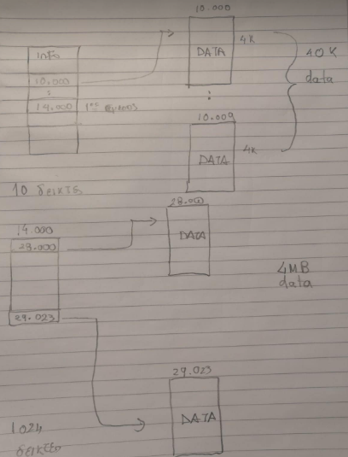
ΠΑΡΑΔΕΙΓΜΑ
Notes:
Σύστημα UNIX με 10 άμεσους δείκτες, μέγεθος δείκτη 4 byte, block 4Kb. Ένα αρχείο 4Μb + 40Kb αποθηκεύεται ως εξής:
Τιμή πρώτου άμεσου δείκτη 10.000 (οι επόμενοι με συνεχή αρίθμηση)
Τιμή πρώτου έμμεσου δείκτη 14.000 και πρώτη εγγραφή 28.000 (οι επόμενοι με συνεχή αρίθμηση)
Δείξτε την αποθήκευση, την εύρεση των τελευταίων δεδομένων και βρείτε πόσοι δείκτες χρησιμοποιήθηκαν
Οι δείκτες από 10.000 – 10.009 δείχνουν σε 10 άμεσα μπλοκ δεδομένων τα οποία περιέχουν δεδομένα 4Κ (σύνολο 40Κ).
Ο δείκτης 14000 (απλός έμμεσος) μας οδηγεί στο μπλοκ 14000 το οποίο έχει τις εγγραφές από 28000-29023. Άρα τα υπόλοιπα 4Μb βρίσκονται στα μπλοκ από 28000-29023.
Για να βρούμε τα τελευταία δεδομένα διαβάζουμε την τελευταία τιμή δείκτη που υπάρχει στο μπλοκ 14000, δηλαδή 29023.
Συνολικά χρησιμοποιήθηκαν 10+1+1024=1035 δείκτες

Slide 7
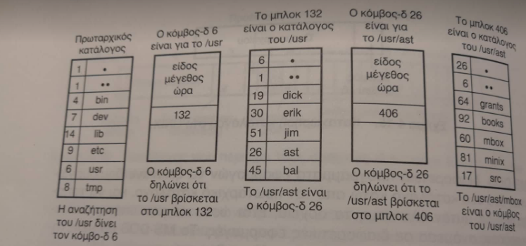
Οργάνωση Καταλόγων
Notes:
Πως θα εντοπιστεί ο κατάλογος: /usr/ast/mbox/myname.txt
Το πρώτο στοιχείο της διαδρομής είναι το usr.
. = Περιέχει τον αριθμό κόμβου – δ ο οποίος αντιστοιχεί στον τρέχοντα κατάλογο
.. = περιέχει τον κόμβο-δ του γονικού καταλόγου
Το πρώτο στοιχείο του path είναι το usr. Ο αριθμός είναι ο 6 και αυτό σημαίνει ότι ο κόμβος- δ με αριθμό 6 είναι ο κόμβος που περιέχει πληροφορίες για τον
Φάκελο usr.
ΠΛΗΡΟΦΟΡΙΕΣ: Είδος = Φάκελος, Μέγεθος και ώρα, πλήθος στοιχείων φακέλου, χρήστη. Οι βασικές πληροφορίες του φακέλου usr βρίσκονται στον κόμβο 6.
Επιπλέον πληροφορία είναι ότι, η δομή του φακέλου usr βρίσκεται στο μπλοκ 132.
Άρα, η αναζήτηση μεταφέρεται στο μπλοκ 132. Στο μπλοκ 132, υπάρχουν οι πληροφορίες για οτιδήποτε υπάρχει εντός του φακέλου usr.
Μπλοκ 132: Ο αριθμός του κόμβου – δ που αντιστοιχεί στον τρέχοντα κατάλογο είναι 6.
Ο αριθμός κόμβου του γονικού καταλόγου είναι ο 1.
Αν υποθέσουμε ότι το jim με αριθμό 51 είναι αρχείο, τότε ο κόμβος 51 θα είναι ο αρχικός κόμβος για το αρχείο jim όπως ακριβώς τον γνωρίζετε από τα προηγούμενα. Δηλαδή περιέχει τις πληροφορίες του αρχείου jim, τους δείκτες άμεσων και έμμεσων μπλοκ
Αφού θέλουμε το ast, ο κόμβος είναι ο 26. Άρα οι πληροφορίες για τον φάκελο ast θα βρίσκονται στον κόμβο-δ με αριθμό 26.
Ο κόμβος με αριθμό 26 περιέχει τις πληροφορίες και τον αριθμό μπλοκ 406 ο οποίος δείχνει ότι η δομή του φακέλου ast βρίσκεται στο μπλοκ 406.
Μπλοκ 406: Μας ενδιαφέρει ο φάκελος mbox (για τη συνέχεια της άσκησης θα υποθέσουμε ότι ο φάκελος mbox περιέχει το αρχείο myname.txt ΜΟΝΟ)
Καταρχήν, ο αριθμός κόμβου-δ που αντιστοιχεί στον τρέχοντα κατάλογο είναι 26, ο γονικός κατάλογος είναι στον κόμβο 6. Ο κόμβος του mbox είναι ο 60.
Άρα, ο κόμβος δ με αριθμό 60 περιέχει τις πληροφορίες για τον κατάλογο mbox.
Ας υποθέσουμε ότι ο κόμβος 60 εκτός από τις πληροφορίες περιέχει και τον αριθμό 200. Άρα το μπλοκ 200 περιέχει τη δομή του κόμβου mbox
Μέσα στο μπλοκ 200 θα υπάρχει η καταχώρηση (ΕΣΤΩ)
myname.txt
Aυτό σημαίνει μετάβαση στον κόμβο με αριθμό 1000, ο οποίος αναφέρεται σε αρχείο και θα περιέχει τους άμεσους και όσους έμμεσους δείκτες χρειαστεί

Slide 8
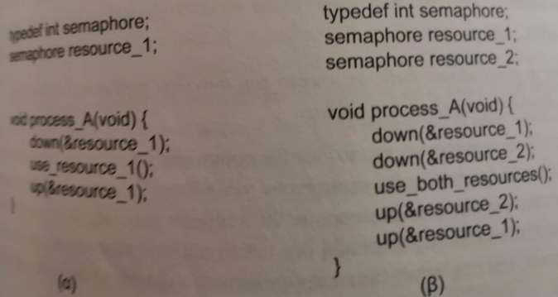
ΑΔΙΕΞΟΔΑ
Notes:
Θεωρούμε ότι όλα τα resources είναι ελεύθερα όταν ο σηματοφορέας τους είναι ίσος με 1, διαφορετικά αν είναι 0 είναι δεσμευμένοι.
(α) Η διεργασία Α down(r1)
use (r1)
up(r1)
(β) γίνεται η ίδια εργασία, για τους πόρους r1 και r2
Down -> δέσμευση (αίτηση δέσμευσης)
Up -> απελευθέρωση

Slide 9
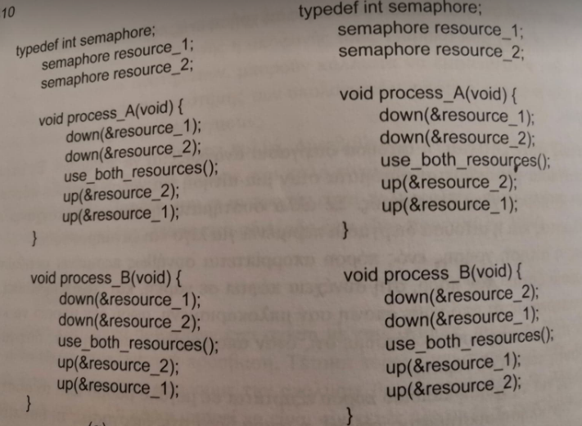
AΔΙΕΞΟΔΑ
Notes:
Έχουμε δύο κομμάτια κώδικα που θα τα δούμε ανεξάρτητα.
Αριστερό: Οι δύο διεργασίες θέλουν να χρησιμοποιήσουν τους πόρους r1, r2. Ο κώδικας είναι ίδιος δηλαδή
Down (r1)
Down (r2)
Χρήση
Up (r2)
Up(r1)
Έστω ότι ξεκινάει η Α και κόβεται μόλις δεσμεύσει τον πόρο r1. Η Β προσπαθεί να δεσμεύσει τον r1 αλλά θα πάει για ύπνο.
Η Α λαμβάνει και τον r2, η Β θα ξυπνήσει μόλις ελευθερωθεί ο πόρος r1. Δεν υπάρχει τρόπος να κολλήσει το σύστημα.
___________________________________________________________________________________________________
Οι διεργασίες Α και Β ζητούν να δεσμεύσουν τους πόρους r1 και r2 με διαφορετική σειρά.
Η Α ζητά τις r1, r2 ενώ η Β τις r2 r1.
Περίπτωση: H A τρέχει πρώτη και ζητά (δεσμεύει) τον r1. Μετά κόβεται.
Έρχεται η Β και ζητά τον r2 και κόβεται.
Η Α θα πάει για ύπνο επειδή ο σηματοφορέας r2 είναι 0 και ομοίως θα κοιμηθεί και η Β επειδή ο r1 είναι 0.
ΑΔΙΕΞΟΔΟ: Αν κάθε διεργασία ενός συνόλου από εκτελούμενες διεργασίες περιμένει να συμβεί ένα γεγονός το οποίο μπορεί να προκαλέσει μία άλλη διεργασία του ίδιου συνόλου, αλλά δεν το προκαλεί.
Η Α περιμένει το γεγονός της αποδέσμευσης του r2 από την Β
Η Β περιμένει το γεγονός της αποδέσμευσης του r1 από την Α
Για να εμφανιστεί ένα αδιέξοδο πρέπει να συμβαίνουν ταυτόχρονα τα εξής:
Αμοιβαίος αποκλεισμός. Κάθε πόρος είναι ή διαθέσιμος ή έχει δοθεί σε μία διεργασία αποκλείοντας τις άλλες
Μία διεργασία που δεσμεύει έναν πόρο, μπορεί να ζητήσει και άλλους.
Δεν αποδεσμεύει το ΛΣ πόρους αναγκαστικά, «με χρήση βίας». Μία διεργασία θα αποδεσμεύσει τον πόρο αφού τον χρησιμοποιήσει
Οι διεργασίες που περιμένουν έναν πόρο σχηματίζουν μία «κυκλική» λίστα κατά την έννοια ότι η μία περιμένει την άλλη.
Ένας από τους αλγορίθμους ανίχνευσης αδιεξόδων αναζητά κύκλους.

Slide 10
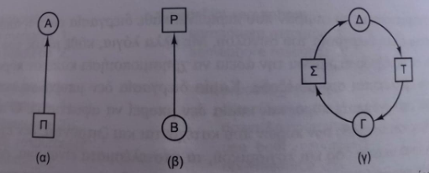
ΑΔΙΕΞΟΔΑ- Γραφική Απεικόνιση
Notes:
(α) Ο πόρος Π δεσμεύεται από τη διεργασία Α, δηλαδή με κύκλους απεικονίζουμε τις διεργασίες και με τετράγωνα τους πόρους. Βελάκι από πόρο προς διεργασία.
(β) Αίτηση, δηλαδή η Β αιτείται τον πόρο Ρ.
(γ) Αδιέξοδο. Η Γ δεσμεύει τον Τ και κάνει αίτηση για τον Σ και η Δ δεσμεύει τον Σ και κάνει αίτηση για τον Τ.
Αν πάω να γράψω τον κώδικα που αντιστοιχεί στον κύκλο Γ
Γ
Down (Σ)
Down (T)
USE
Up(Σ)
Up(T)
Ο κώδικας της Δ μπορεί να είναι ίδιος, μπορεί όμως να είναι και ο εξής
Δ
Down (Τ)
Down (Σ)
USE
Up(Σ)
Up(T)
Αν οι κώδικες Γ και Δ είναι ίδιοι μπορούμε να αποφύγουμε το αδιέξοδο. Αν όμως είναι διαφορετικοί ως προς την αίτηση για τους Σ, Τ τότε υπάρχει ενδεχόμενο αδιεξόδου.
Υπάρχει όμως και περίπτωση να μην έχουμε αδιέξοδο αν οι Γ και Δ εκτελεστούν εξ ολοκλήρου (εννοείται με τη σειρά)
Ο κύκλος δείχνει ΕΝ ΔΥΝΑΜΕΙ αδιέξοδο ( Ο αλγόριθμος εντοπισμού αδιεξόδων δεν μπορεί να γνωρίζει για κάθε διεργασία με ποια σειρά θα ζητήσει πόρους)

Slide 11
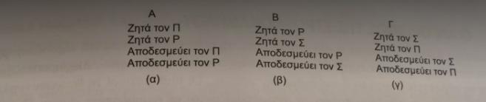
Αδιέξοδα και Σηματοφορείς
Notes:
ΔΕΝ ΕΧΟΥΜΕ ΑΙΤΗΣΕΙΣ που ζητούν πόρους με αντίστροφη σειρά, όμως έχουμε ΠΙΘΑΝΟ αδιέξοδο
Α B Γ
Down(Π) Down (Ρ) down (Σ)
Down (Ρ) Down (Σ) down (Π)
USE USE USE
Up(Π) Up(Ρ) Up(Σ)
Up (Ρ) Up (Σ) up(Π)
2 τρόποι ανίχνευσης ΠΙΘΑΝΟΥ αδιεξόδου
H A ζητά το Π και κόβεται αφού πάρει το Π
H Β ζητά το Ρ και κόβεται αφού πάρει το Ρ
H Γ ζητά το Σ και κόβεται αφού πάρει το Σ
Αμέσως μετά η Α βρίσκει τον σηματοφορέα του Ρ=0, η Β του Σ=0 η Γ του Π=0.
Αν οι αιτήσεις είναι αυτές και οι διεργασίες εκτελεστούν με τη σειρά(ΣΕΙΡΙΑΚΑ η μία μετά την άλλη, δηλαδή έφταναν τα κβάντα), δεν έχουμε πρόβλημα.
ΕΙΜΑΣΤΕ ΣΙΓΟΥΡΟΙ; Όπως δεν είμαστε και σίγουροι ότι υπάρχει αδιέξοδο.

Slide 12
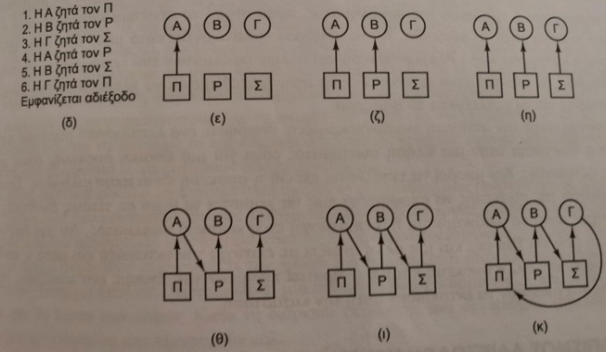
Αδιέξοδα και σηματοφορείς
Notes:
Οι 6 αιτήσεις που γράψαμε με σηματοφορείς εμφανίζονται οπτικά μία προς μία.
Από τον πόρο προς τη διεργασία σημαίνει ότι η διεργασία δεσμεύει τον πόρο Πχ, Π->Α, Ρ->Β, Σ->Γ
Από τη διεργασία προς τον πόρο σημαίνει αίτηση (και αναμονή) Α->Ρ, Β->Σ. Γ->Π
Όμως δημιουργείται κύκλος => Εν δυνάμει αδιέξοδο!!!!
___________________________________________________________________________________
Η Α ζητά τον Π
Η Γ ζητά τον Σ
Η Α ζητά τον Ρ
Η Γ ζητά τον Π
Η Α αποδεσμεύει τους πόρους που κατείχε
Α Γ
Down(Π) down (Σ)
Down (Ρ) down (Π)
USE USE
Up(Π) up(Σ)
Up(Ρ) up(Π)
Έστω ξεκινά η Α παίρνει τον πόρο Π και κόβεται. Η Γ ξεκινώντας θα πάρει τον Σ και θα πάει για ύπνο. Όμως η Γ δεν παρεμποδίζει την Α η οποία όταν εκτελεστεί ξανά θα πάρει και το Ρ και θα συνεχίσει
Π ->Α
Σ -> Γ
Α-> Ρ
Γ -> Π
Δύο τρόποι μας δείχνουν ΜΗ ύπαρξη αδιεξόδου.

Slide 13
Εντοπισμός αδιεξόδων
Ένας πόρος ανά είδος
Α κατέχει τον Π ζητά τον Ρ
Β δεν κατέχει τίποτα ζητά τον Σ
Η Γ δεν κατέχει τίποτα ζητά τον Ρ
Η Δ κατέχει τον Τ ζητά τους Σ,Ρ
Η Ε κατέχει τον Σ ζητά τον Υ
Η Ζ κατέχει τον Φ ζητά τον Ρ
Η Η κατέχει τον Υ ζητά τον Τ

Slide 14
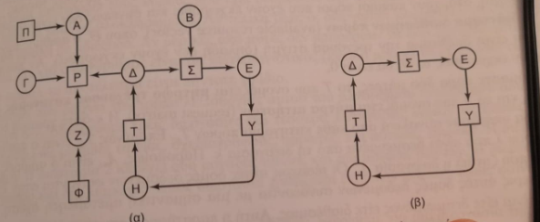
ΔΙΑΓΡΑΜΜΑ
Notes:
Α κατέχει τον Π ζητά τον Ρ
Β δεν κατέχει τίποτα ζητά τον Σ
Η Γ δεν κατέχει τίποτα ζητά τον Ρ
Η Δ κατέχει τον Τ ζητά τους Σ,Ρ
Η Ε κατέχει τον Σ ζητά τον Υ
Η Ζ κατέχει τον Φ ζητά τον Ρ
Η Η κατέχει τον Υ ζητά τον Τ
Ξεκινούμε από έναν κόμβο, για τον οποίο δημιουργούμε μία λίστα L, η οποία περιέχει τους επόμενους κόμβους σε μορφή μονοπατιού.
Η σειρά επεξεργασίας δεν παίζει ρόλο
Τα μονοπάτια δημιουργούνται με βάση τα εξερχόμενα τόξα. Αν σε κάποια επεξεργασία βρεθεί 2 φορές ο ίδιος κόμβος αυτό σημαίνει κύκλο επομένως πιθανό αδιέξοδο.
Έστω ότι ξεκινάμε από το Γ, L ={Γ}
To Γ έχει ένα εξερχόμενο τόξο προς τον κόμβο Ρ. Άρα L={Γ,Ρ}
Το Ρ δεν έχει άλλο εξερχόμενο τόξο που σημαίνει ότι ο κόμβος Γ δεν συμμετέχει σε κάποιον κύκλο όπως δεν συμμετέχει και ο Ρ
Π: L={Π}. Ο Π έχει ένα εξερχόμενο τόξο προς το Α, άρα L={Π,Α}.
Ο Α έχει ένα εξερχόμενο τόξο προς το Ρ, L={Π,Α,Ρ}. Όπως και πριν δεν μπορούμε να προχωρήσουμε παραπέρα, άρα ούτε και ο Π μπορεί να συμμετέχει σε πιθανό αδιέξοδο. Ομοίως και ο Α.
Β: L={B}
O B έχει έναν εξερχόμενο τόξο προς το Σ, το Σ προς το Ε, το Ε προς το Υ, το Υ προς το Η, το Η προς το Τ, το Τ προς το Δ και από το Δ έχουμε 2 επιλογές
L= {B,Σ,Ε,Υ,Η,Τ,Δ}
ΕΞΕΤΑΖΟΥΜΕ 2 διαφορετικές περιπτώσεις επειδή το Δ έχει 2 εξερχόμενα τόξα:
Ένα προς το Ρ, άρα η L θα γίνει {B,Σ,Ε,Υ,Η,Τ,Δ,Ρ}. Επειδή το Ρ δεν έχει εξερχόμενο τόξο δεν συμμετέχει σε αδιέξοδο,
Ένα προς το Σ, οπότε η δεύτερη επιλογή θα είναι να προχωρήσουμε προς το Σ και η L θα γίνει
L={B,Σ,Ε,Υ,Η,Τ,Δ, Σ}
Το Σ εμφανίζεται στην L 2 φορές: Πιθανό αδιέξοδο. Αν έχω N διεργασίες και Μ πόρους δεν μπορεί να αποκλείσει κανείς την περίπτωση όπου όλες οι Ν διεργασίες απαιτούν όλους τους Μ πόρους.
Λύσεις σε περίπτωση εντοπισμού αδιεξόδου: Αποσπούμε έναν πόρο από μία διεργασία, η οποία τον κατέχει και τον δίνουμε σε μία άλλη σπάζοντας τον κύκλο
Π.χ. αν δώσουμε στην διεργασία Ε τον πόρο Υ (αντιστρέψουμε το βέλος από Ε -> Υ) και αφαιρέσουμε το βέλος Υ -> Η . Το σύστημα θα έπρεπε να αναστείλει τη λειτουργία της διεργασίας Η που έχει δεσμεύσει τον Υ, να εκτελέσει την Ε και μετά να συνεχίσει η Η από το σημείο όπου θα χρησιμοποιήσει τον πόρο Υ.

Slide 15
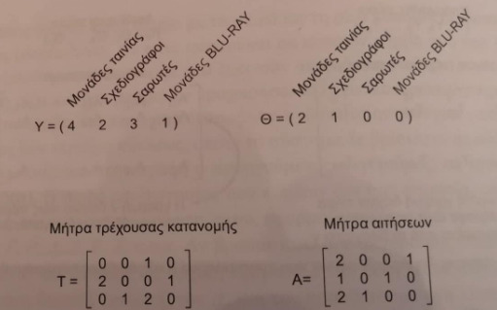
Εντοπισμός όταν υπάρχουν περισσότερα στοιχεία ανά πόρο
Notes:
Αλγόριθμος του τραπεζίτη: ΤΟ ΛΣ λειτουργεί ως ένα είδος τραπεζίτη ο οποίος εξετάζει κάθε φορά αν τα διαθέσιμα «χρήματά» του (πόροι) φτάνουν για να εξυπηρετήσουν κάποιον «καταθέτη» (διεργασίες, οι οποίες έχουν απαιτήσεις). Αν ναι, τότε εξυπηρετεί, αν όχι περιμένει να μαζέψει χρήματα (πόρους) που έχει δανείσει (δηλαδή πόρους που έχει εκχωρήσει σε άλλες διεργασίες) για να κάνει την εξυπηρέτηση.
Υ = όλους τους διαθέσιμους πόρους. 4 ταινίες, 2 σχεδιογράφους, κλπ……..
Θ= Δείχνει πόσοι πόροι έχουν απομείνει ανά κατηγορία την τρέχουσα στιγμή
Τ= Πόσοι πόροι έχουν κατανεμηθεί ανά διεργασία. Ο πίνακας Τ έχει 3 γραμμές, που σημαίνει ότι στο σύστημα εκτελούνται 3 διεργασίες: Έστω 0,1,2
Ο Τ δείχνει ότι την τρέχουσα στιγμή, η Δ0 έχει δεσμεύσει 1 σαρωτή.
Η Δ1 έχει δεσμεύσει 2 μονάδες ταινίας και μία Blu-ray
Η Δ2 έχει δεσμεύσει 1 σχεδιογράφο και 2 σαρωτές
Α= πίνακας αιτήσεων.
Δηλαδή η Δ0 έχει ζητήσει 2 μονάδες ταινίας και 1 Blu-ray
Η Δ1 έχει ζητήσει 1 μονάδα ταινίας και 1 σαρωτή
Η Δ2 έχει ζητήσει 2 μονάδες ταινίας και 1 σχεδιογράφο.
Έστω η Δ0 η οποία από τον πίνακα Α ζητά επιπλέον 2 0 0 1. Ας ονομάσουμε αυτή την γραμμή ως Α0
Και ελέγχουμε αν Α0> Θ
Είναι Α0>Θ αν έστω και ένα στοιχείο του Α0 είναι μεγαλύτερο από το αντίστοιχο του Θ. Αν Α0>Θ ΔΕΝ ΜΠΟΡΟΥΜΕ να ικανοποιήσουμε την αίτηση.
Α0: 2 0 0 1
Θ: 2 1 0 0
Επειδή η τελευταία τιμή της γραμμής Α0=1>0 αυτό σημαίνει ότι ο τραπεζίτης δεν έχει διαθέσιμη τη μία μονάδα Blu-ray. Άρα η Δ0 δεν μπορεί να ικανοποιηθεί και θα πρέπει να περιμένει.
Α1: 1010
Θ: 2100
Επειδή η Τρίτη τιμή της Α1 είναι μεγαλύτερη από την αντίστοιχη της Θ, δεν μπορεί να ικανοποιηθεί κ Δ1
Α2: 2100
Θ= 2100 Άρα το σύστημα μπορεί να δώσει αυτούς τους πόρους στη Δ2
Άρα το σύστημα βάζει την Δ2 να τρέξει. Δίνοντάς της αυτούς τους πόρους, θα γίνει Θ=0000.
Όταν όμως τελειώσει η Δ2, ο τραπεζίτης θα πάρει πίσω:
Τ2+Α2= Αυτά που είχαν δεσμευτεί + αυτά που δόθηκαν
= 0120 +2100 = 2220
Άρα το Θ θα γίνει [2 2 2 0] και μετά θα εξεταστούν οι άλλες 2 διεργασίες
Μπορούν να ικανοποιηθούν οι αιτήσεις της Δ1 όχι της Δ0
Α0: 2001
Θ : 2220 (ΔΕΝ υπάρχει ακόμη διαθέσιμη μονάδα blu-ray)
Δίνουμε στην Δ1 1010 και το Θ γίνεται 1210. Όταν όμως ολοκληρωθεί η Δ1, τότε το Θ θα πάρει πίσω
Τ1+Α1= 2001+1010= 3011. Άρα το Θ θα γίνει
1210+3011=4221.
Άρα μπορεί να ικανοποιηθεί η Δ0, στην οποία δίνουμε 2001. Δηλαδή Θ= 4221-2001= 2220
Όταν τελειώσει η Δ0 το Θ θα γίνει
2220+ 0010+2001= 4231= Υ

